Slide 1
EMPRESA CLIENTE
ICOR

Slide 2

PROMOTION FACTORY

Slide 3
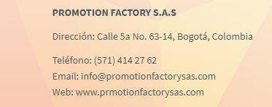
INFORMACION

Slide 4
MISION
Somos una compañía que brinda asesorías a empresas mediante el diseño y fabricación de productos innovadores de empaque, exhibición, elementos publicitarios, promocionales y material P.O.P., utilizando materia prima e insumos de calidad, junto a una mano de obra calificada y comprometida, generando mejora continua a los procesos de la compañía, con el fin de lograr la satisfacción de nuestros clientes.

Slide 5
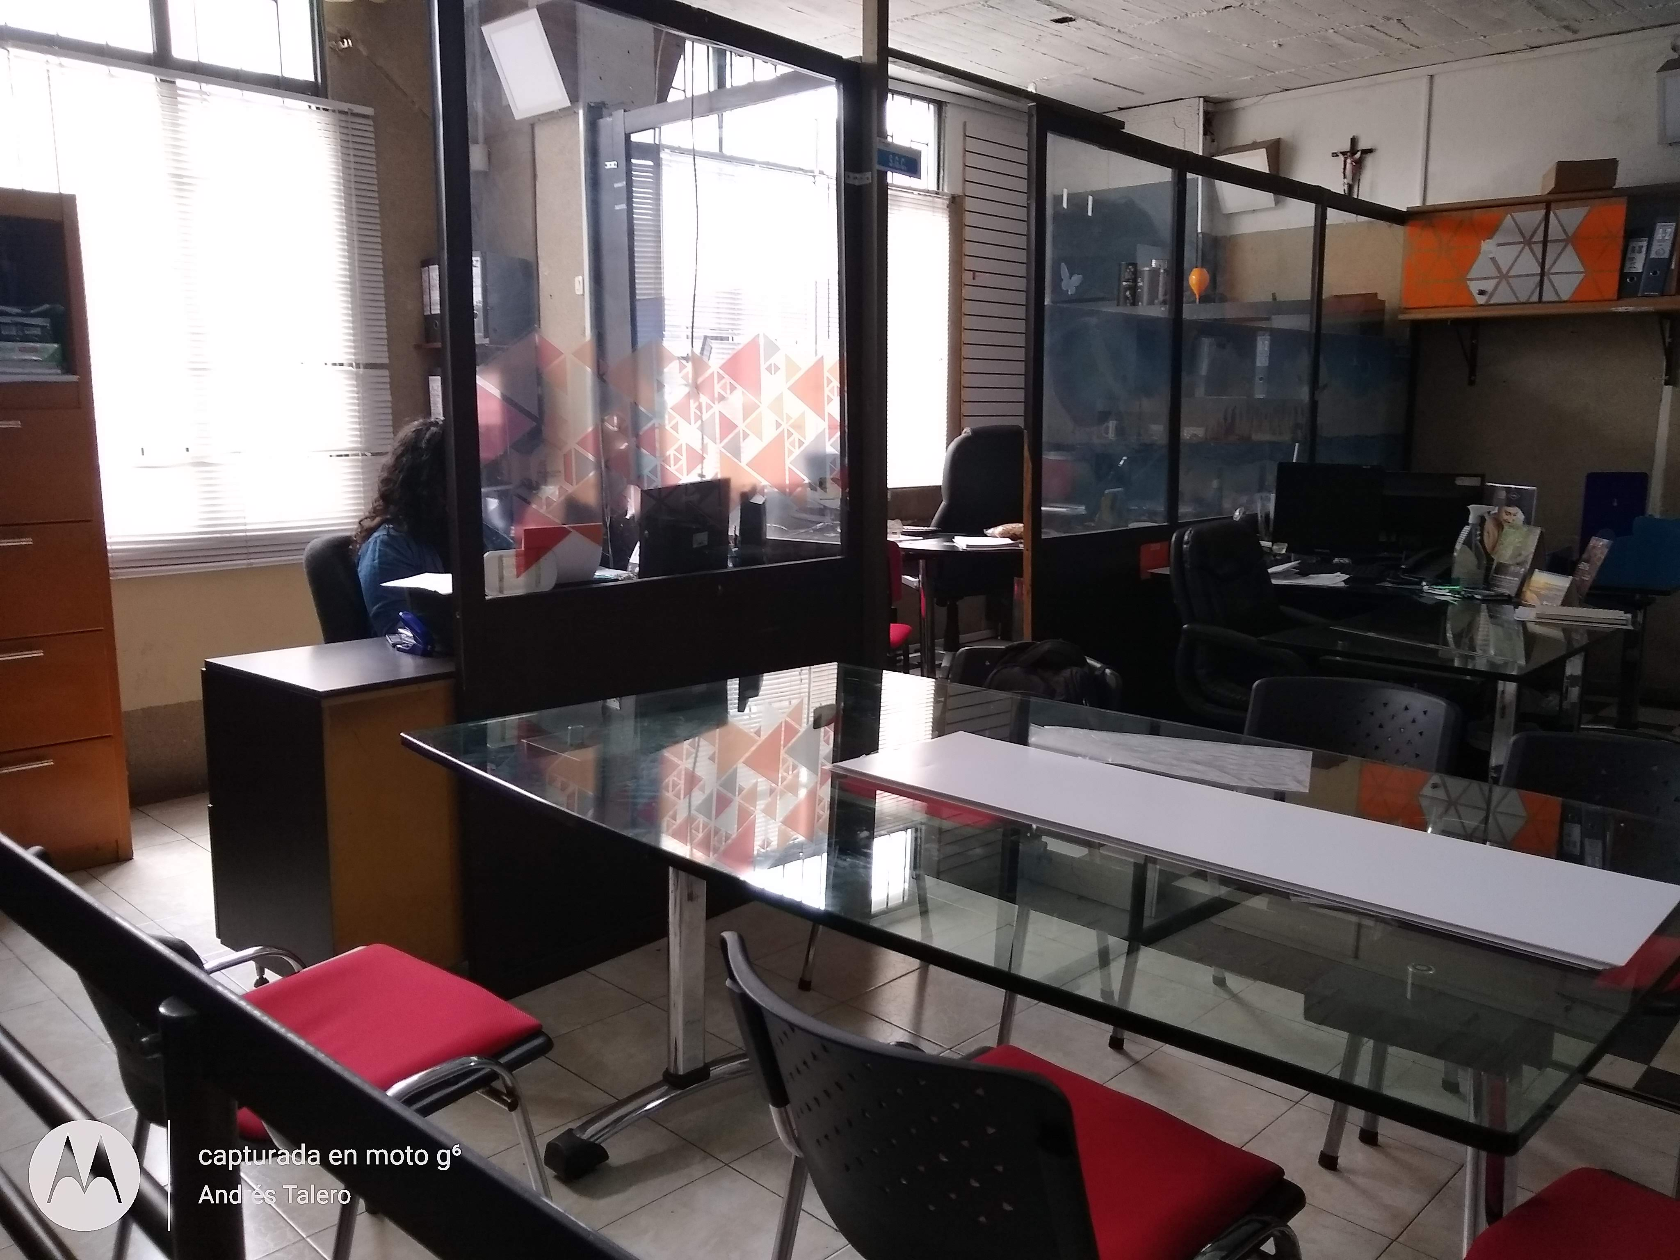
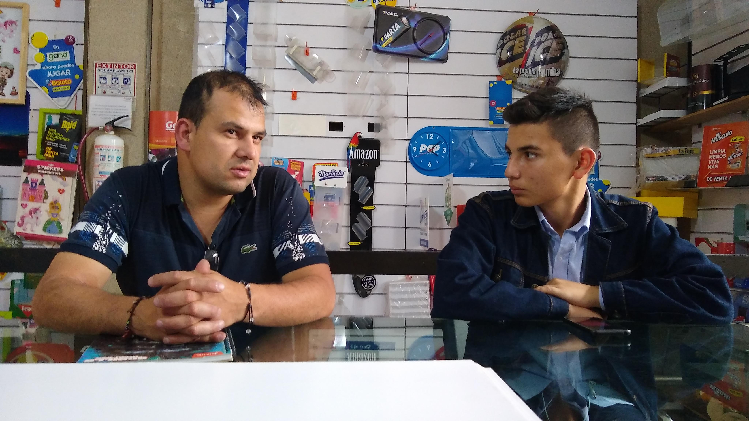
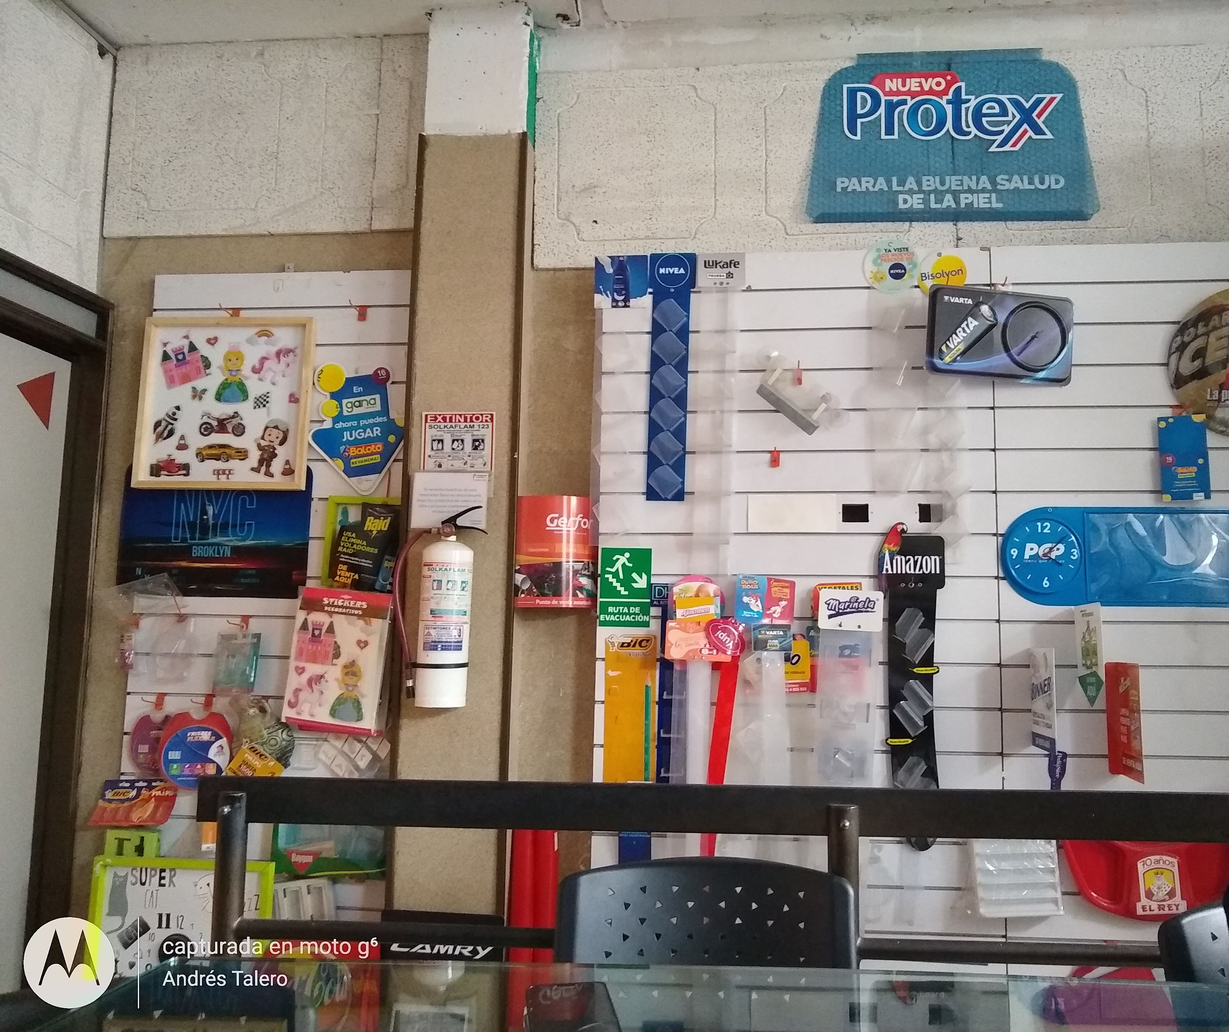
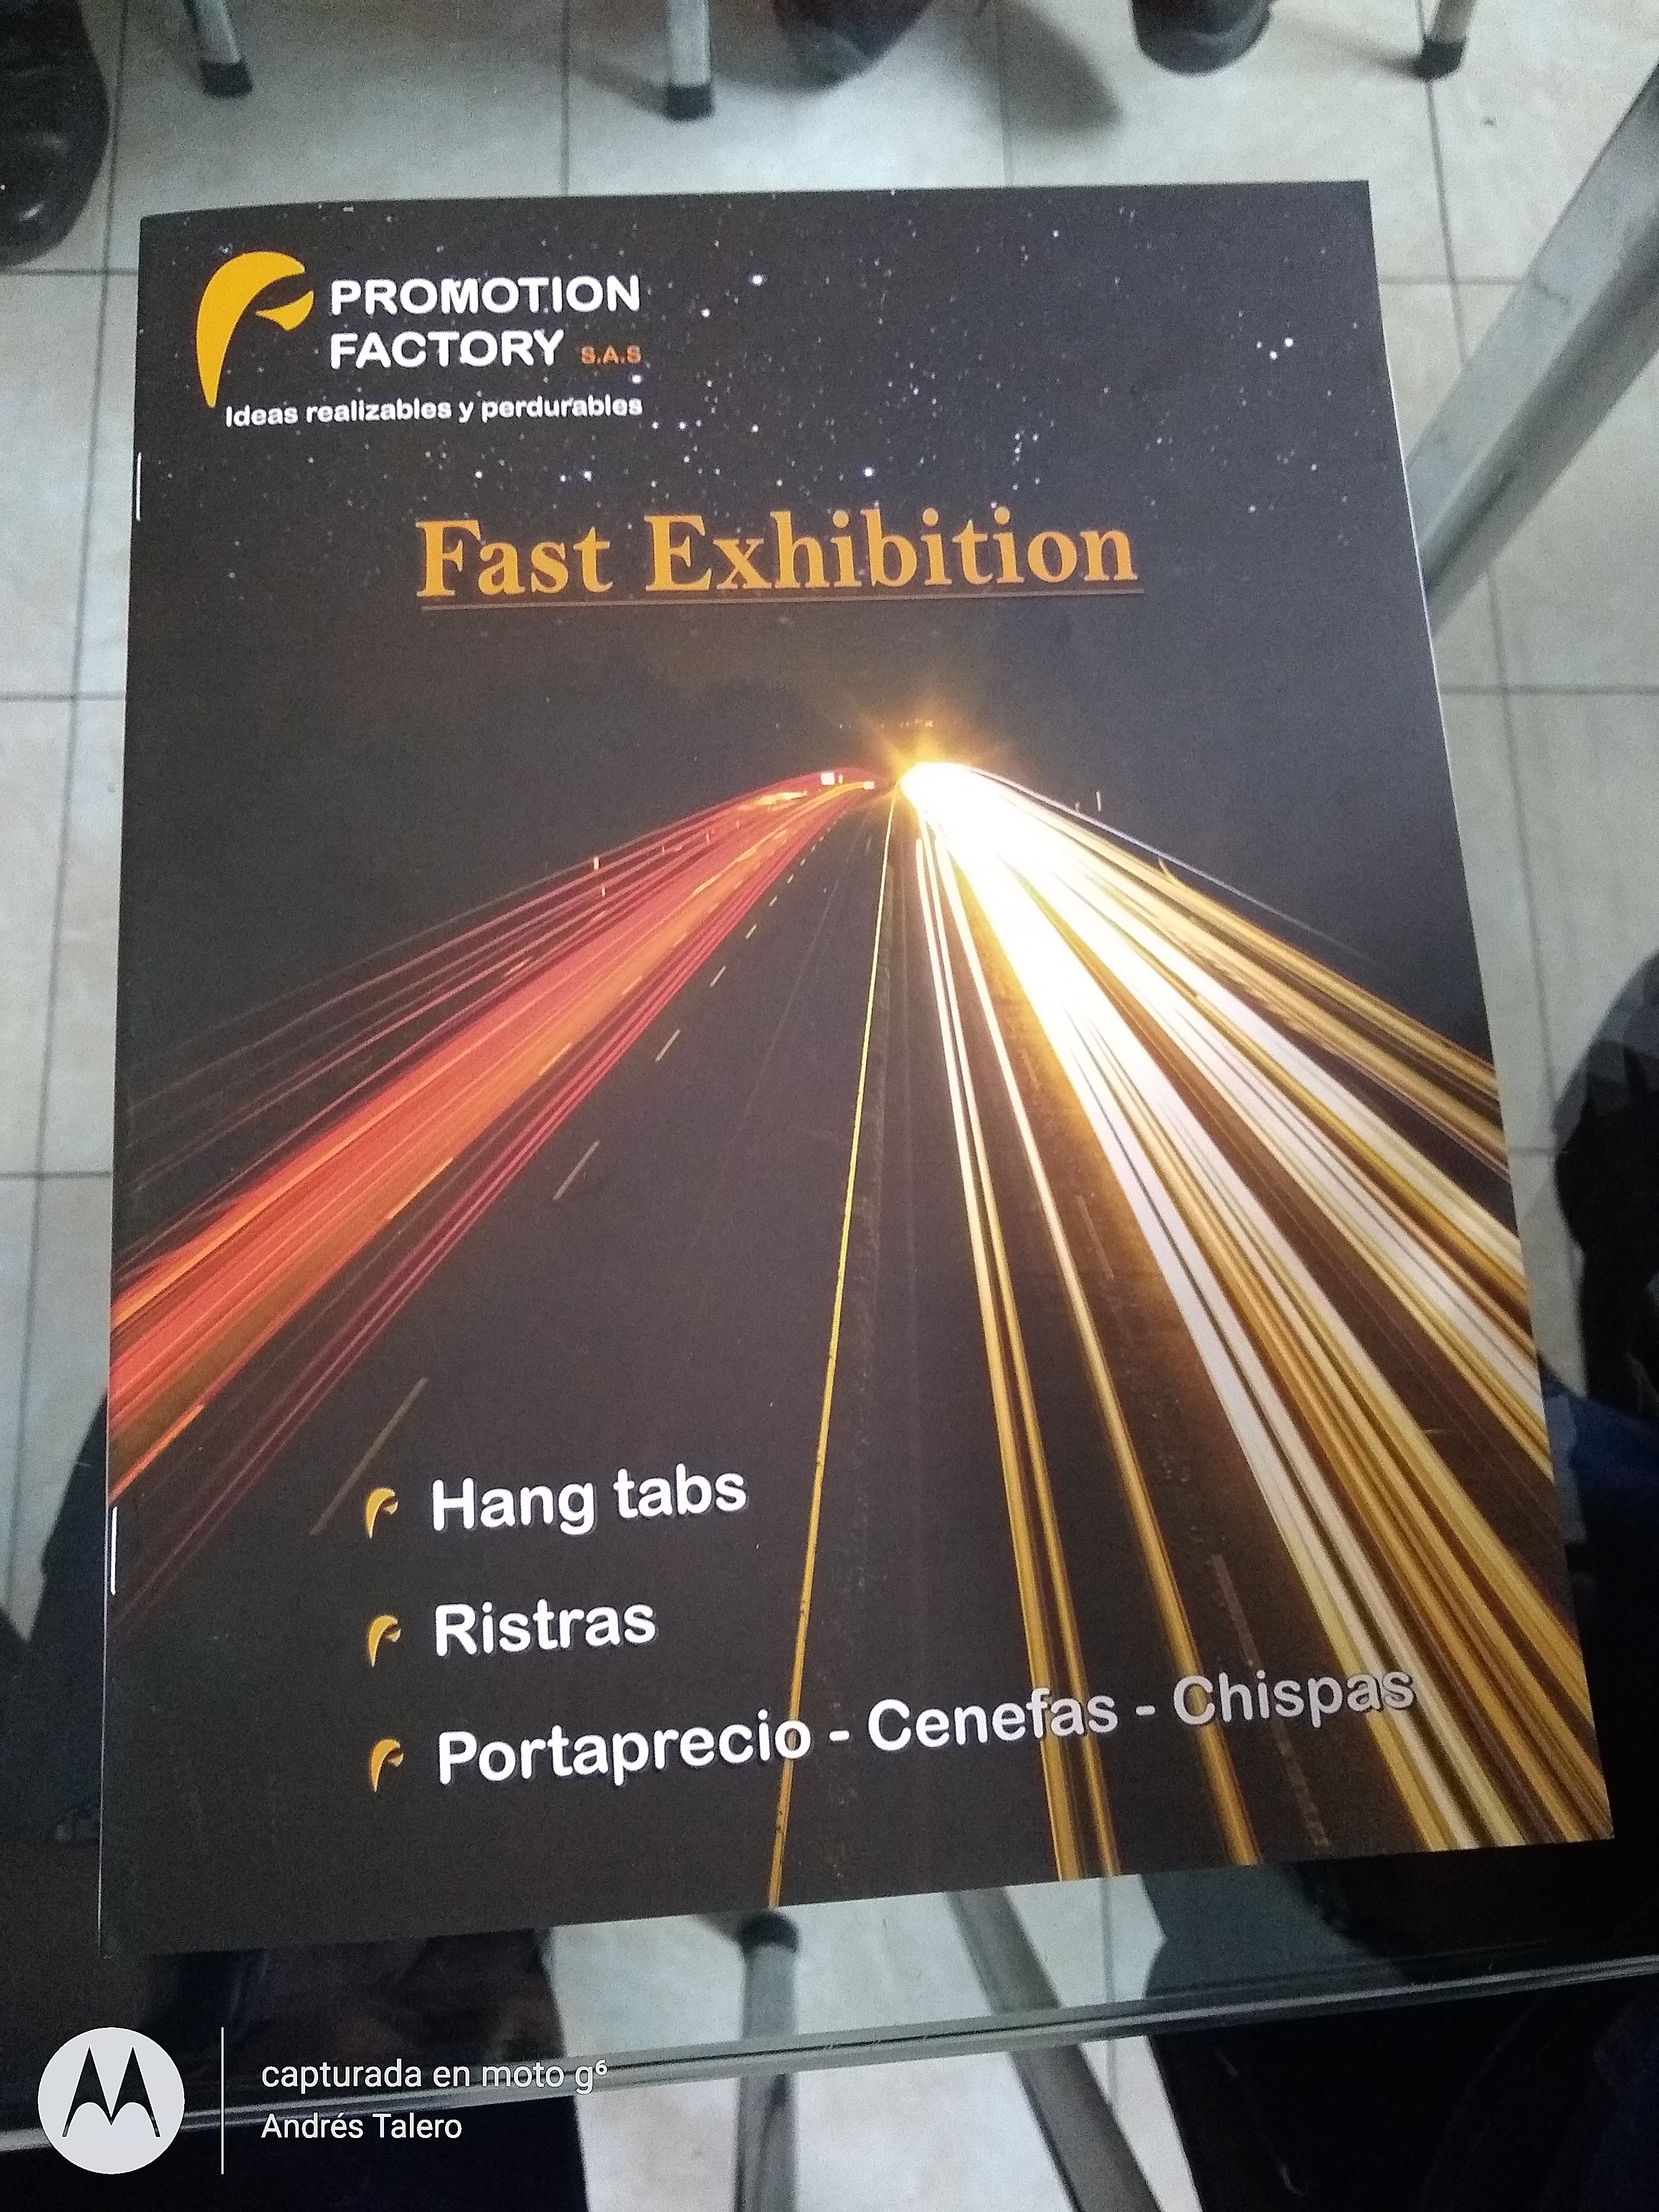

Slide 6
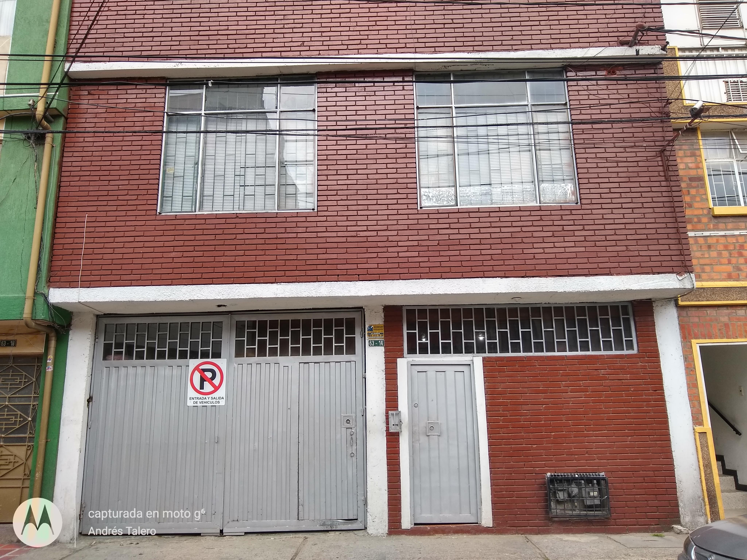

Slide 7
PLANTEAMIENTO DEL PROBLEMA
Se evidencia que, en el establecimiento privado, no está implementado un sistema de información, que realice el respectivo control del inventario y de la facturación, ni un programa que lleve a cabo el control de ingresos y salidas, de los diferentes productos de dicho establecimiento y esto genera demoras en la atención, en el orden en inventario y el tiempo que toma tanto generar facturas como ordenar la información.

Slide 8
OBJETIVO GENERAL
Gestionar de forma sencilla, dinámica y precisa la información, el inventario y la facturación correspondientes, a un respectivo establecimiento privado por medio de un software especializado en inventario.

Slide 9
Implementar un sistema de información, con el fin de recopilar los datos necesarios para analizar los problemas que soluciona el software, a través de encuestas y/o entrevistas aplicadas a los diferentes usuarios del software. Realizar un estudio, de los diferentes sectores en lo que se ejecutará el software y recopilar los datos necesarios de estos sectores, por medio de sistemas de recopilación de información. Diseñar los diferentes diagramas en los que se evidenciará las diferentes funciones que realizará el software, a través de programas destinados a este propósito.
OBJETIVOS ESPECIFICOS

Slide 10
Generar el respectivo diseño que será implementado en el software, el cual implementará un sistema resposive que permitirá adaptar el software a cualquier dispositivo Programar el software, cumpliendo con el diseño, así como con la totalidad de problemas planteados a solucionar, este será programadora por lenguaje HTML, CSS, JAVASCRIPT, PHP. Realizar los diferentes estudios para constatar que el software funcione correctamente, por medio de diferentes pruebas por diferentes personas y que estas cuenten su experiencia con el software. Implementar el software en el respectivo establecimiento privado y verificar que cumpla con los requerimientos del cliente.

Slide 11
GRACIAS POR SU ATENCIÓN…

